Slide 1
Schools
Diccionarios

Slide 2
Conocer la utilidad de los diccionarios en Python.
Acceder a sus propiedades por medio de notación de corchetes.
Modificar diccionarios a través de claves y valores.
¿Qué vas a lograr hoy?
Schools

Slide 3
¿Qué vas a aprender hoy?
Diccionarios.
Schools

Slide 4
Hasta ahora, conoces las variables y las listas para almacenar datos.
Veamos un nueva estructura de datos en Python 😎
Schools

Slide 5
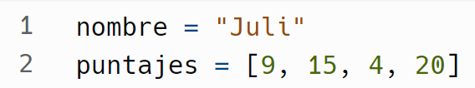
Repasando…
Usamos variables cuando queremos guardar valores únicos, y listas para guardar un conjunto de valores.
main.py
Schools

Slide 6
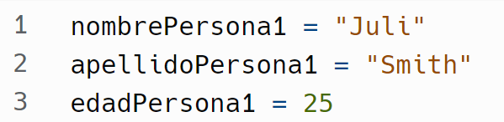
Repasando…
Entonces, si quisiéramos guardar la información de los invitados a una fiesta, podríamos hacer algo como esto:
main.py
Estos tres datos describen lo que se necesita saber de una de las personas invitadas.
Schools

Slide 7
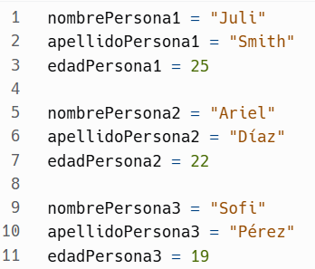
Repasando…
main.py
Entonces, para la segunda y tercera personas invitadas, escribiríamos el mismo código:
Schools

Slide 8
Repasando…
Parece que está resuelto, ¿no?
main.py
Persona invitada 1
Persona invitada 2
Persona invitada 3
Schools

Slide 9
Repasando…
main.py
¿Cuántas variables fueron necesarias para almacenar a estas 3 personas? ¿Y si fueran 10 personas? ¿O 100?
¿Y si hubiera que almacenar el email de cada una y la hora de ingreso a la fiesta? ¿Habría que agregar cientos de variables más?
¿Hay alguna forma de agrupar estos datos por cada persona?
Schools

Slide 10
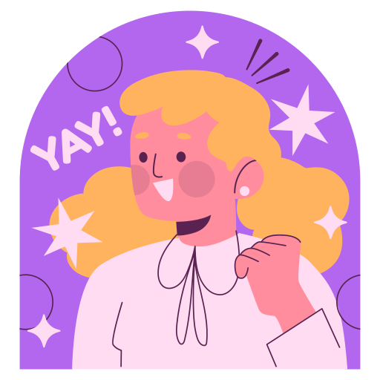
¡Sí, con diccionarios!

Slide 11
Diccionarios
Cuando necesitas manejar varios datos relacionados para representar algo, puedes usar diccionarios.
Un diccionario es una estructura de datos que permite almacenar cualquier tipo de información: cadenas de texto o caracteres, números enteros o con decimales, listas e incluso otros diccionarios.

Slide 12
Diccionarios
En el ejemplo de la fiesta, podemos representar a las personas creando un diccionario para cada una de ellas, así:
persona1{ }
Clave | Valor
“nombre” | “Juli”
“apellido” | “Smith”
“edad” | 25
persona2{ }
Clave | Valor
“nombre” | “Ariel”
“apellido” | “Díaz”
“edad” | 22
Schools

Slide 13
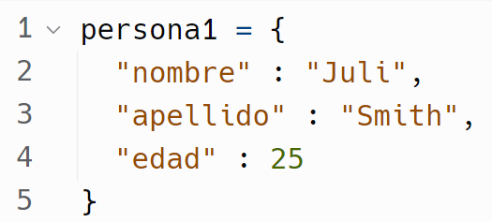
Diccionarios - Sintaxis
main.py
Nombre de la variable.
Schools

Slide 14
Diccionarios - Sintaxis
Llaves que indican el inicio del diccionario.
main.py
Nombre de la variable.
Schools

Slide 15
Diccionarios - Sintaxis
Llaves que indican el inicio del diccionario.
main.py
Nombre de la variable.
Propiedades del diccionario.
Schools

Slide 16
Diccionarios - Sintaxis
Las propiedades son como variables asociadas con el diccionario. Cada una tiene su clave, en este caso: nombre, apellido, edad.
main.py
Nombre o clave de las propiedades.
Schools

Slide 17
Diccionarios - Sintaxis
Por otro lado, cada clave tiene su valor, que puede ser cualquier tipo de dato que queramos utilizar: números, strings o un valor booleano.
main.py
Valores
Schools

Slide 18
Diccionarios - Sintaxis
Las claves y sus valores se separan con dos puntos.
main.py
Schools

Slide 19
Diccionarios - Sintaxis
Las propiedades se separan con comas. Cuando se terminan de agregar todas las propiedades, luego de la última, no se coloca una coma.
main.py
Schools

Slide 20
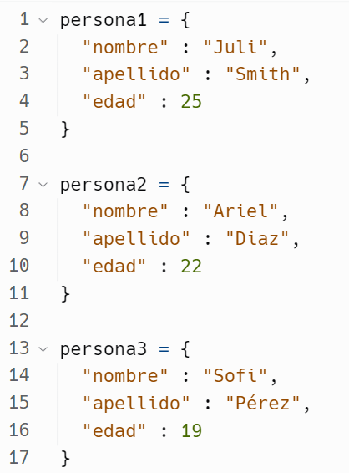

Diccionarios
main.py
¡Y así se logra representar a múltiples personas! Con solo una variable para cada una.
Schools

Slide 21
Schools
¿Cómo acceder a los datos de un diccionario?

Slide 22
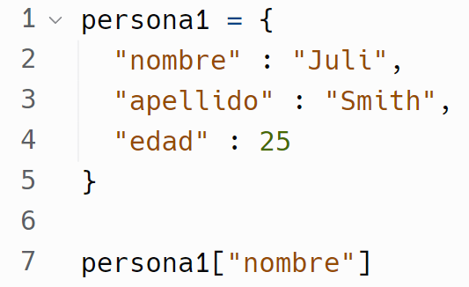
Acceder a los datos de un diccionario
Para acceder a los datos de un diccionario, se utiliza la notación de corchetes. Se accede al valor de una propiedad usando su clave, escribiendo el nombre de la variable (el diccionario) y luego, entre corchetes, el nombre de la propiedad a la que se quiere acceder.
main.py
En este caso, devuelve el valor Juli.
Schools

Slide 23
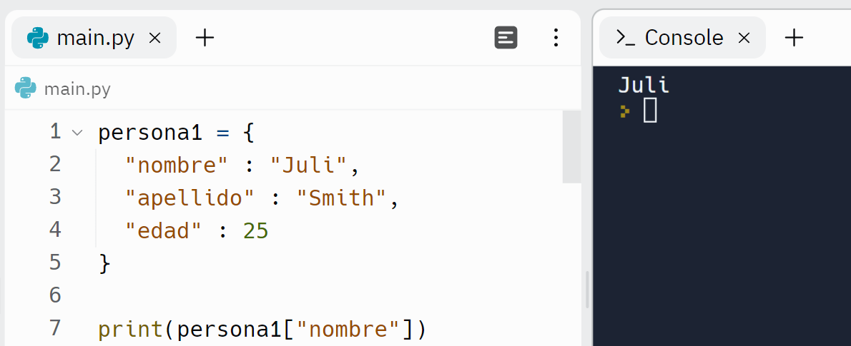
Acceder a los datos de un diccionario
Podemos verificar esto haciendo un print para verlo en consola.
main.py
Schools

Slide 24
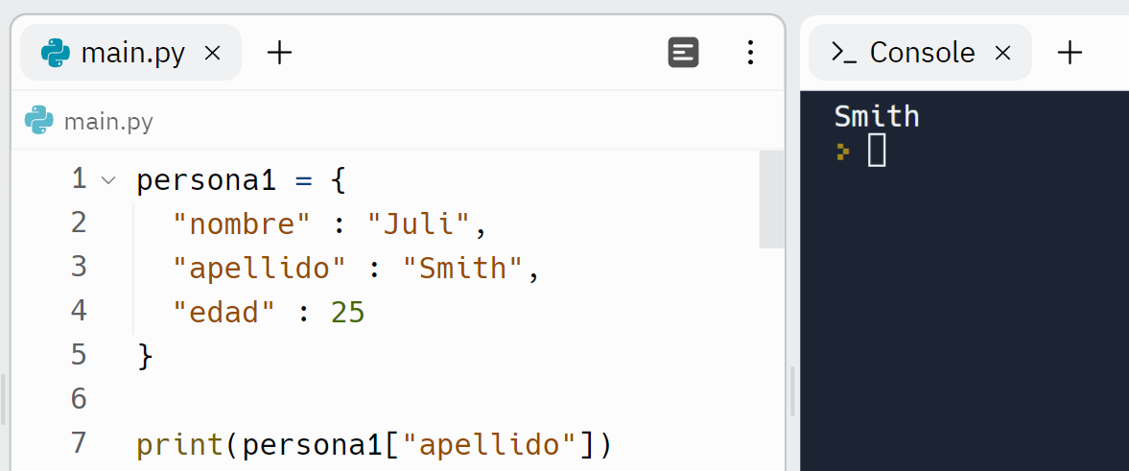
Acceder a los datos de un diccionario
Si ahora quisiéramos acceder al apellido de la persona1, haríamos lo mismo, pero con la clave “apellido” entre los corchetes:
main.py
Schools

Slide 25
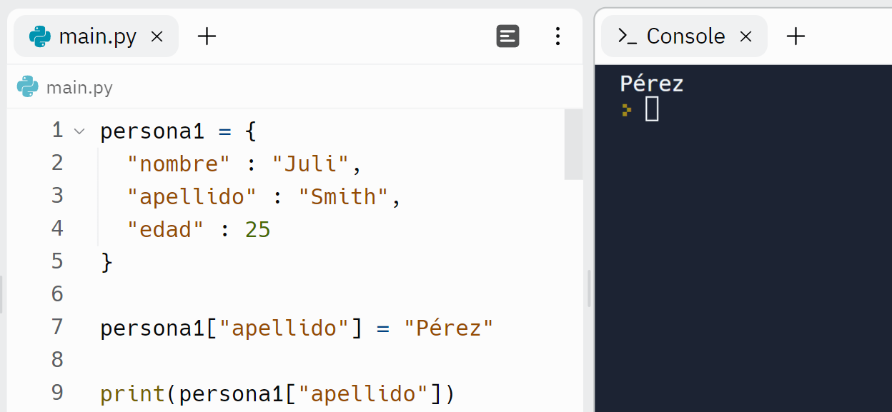
Modificar los valores de las propiedades
Incluso, se puede modificar el valor de una de las propiedades o claves del diccionario.
main.py
Schools

Slide 26
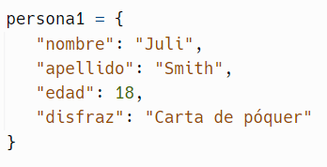
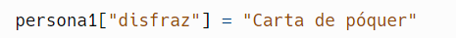
Diccionarios
Y además, si la persona hubiera llevado, por ejemplo, un disfraz a la fiesta, también lo podrías agregar.
main.py
Puedes agregar nuevas propiedades en un diccionario.
Schools

Slide 27
Schools
En este link podrás acceder al proyecto de Replit que usamos para los ejemplo de diccionarios.

Slide 28
Usar diccionarios en tu programa
Con un diccionario puedes organizar, en forma de listados, mucha información relacionada que represente, por ejemplo, una persona, un producto, un posteo, una noticia...
Schools

Slide 29
Usar diccionarios en tu programa
De esta forma, usarías diccionarios para estructurar todos los datos que necesite tu programa 😊.
Con un diccionario puedes organizar, en forma de listados, mucha información relacionada que represente, por ejemplo, una persona, un producto, un posteo, una noticia...
Schools

Slide 30
Actividades
En Playground encontrarás un cuestionario con preguntas relacionadas a esta presentación.
También tendrás que resolver una actividad y entregar el link en Playground.
Schools

Slide 31
¿Preguntas?
Schools

Slide 32
¡A practicar!
Schools

Slide 33
Digital Skills Diploma
Schools
La clase Diccionarios forma parte de…
Serie: Senior Tracks Certificate
Módulo: PYTHON: ESTRUCTURAS DE DATOS
Área(s): Programación por código (PYTHON).

